Slide 1

Sammensatte ord med utlyd som i sang – langt – stillongs - bank - punkt

Slide 2
Bas-seng-tre-ning
Basseng-trening
Bassengtrening

Slide 3
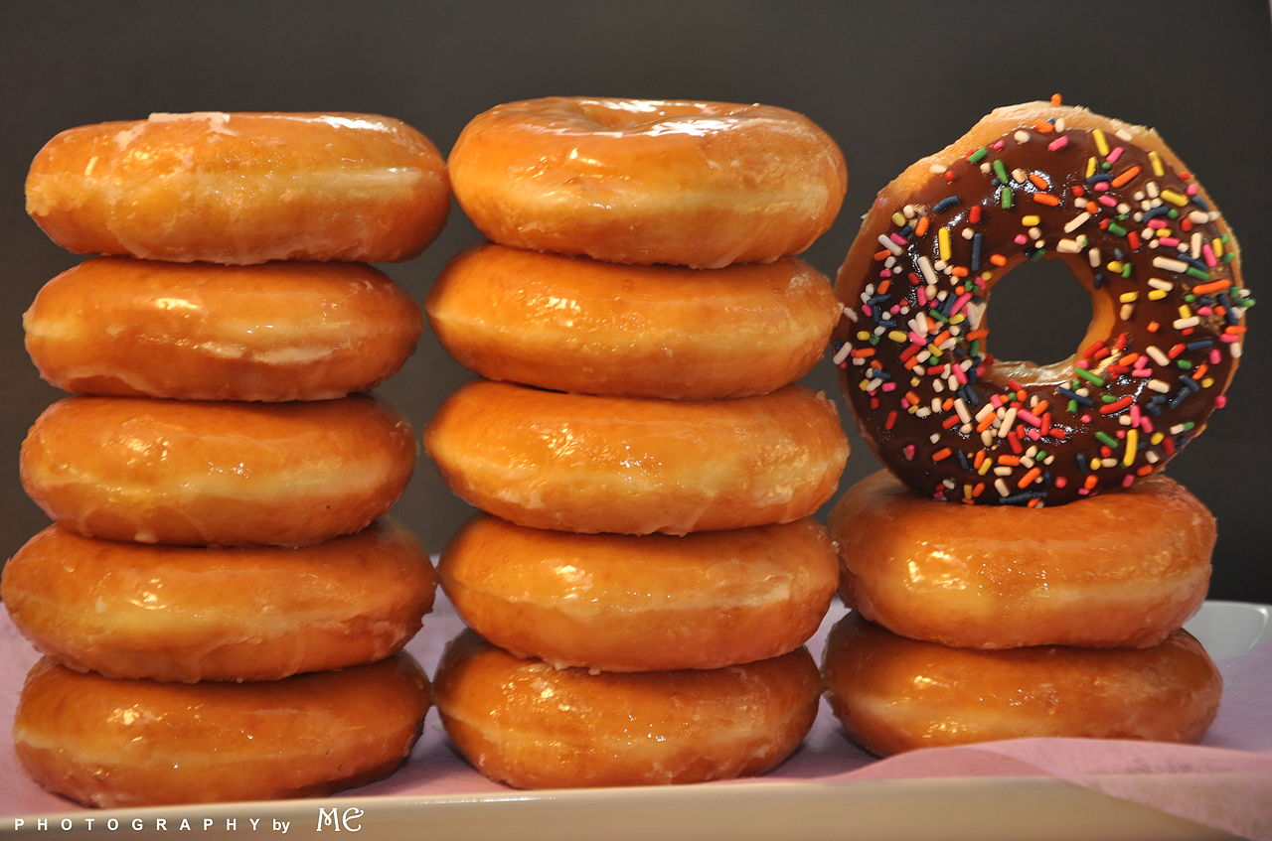
Bassengtrening er bra for kroppen
Si ordet høyt

Slide 4
Sko-le-flink
Skole-flink
Skoleflink

Slide 5
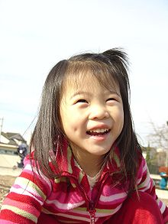
Hun var veldig skoleflink
Si ordet høyt

Slide 6
Ka-me-rat-gjeng
Kamerat-gjeng
Kameratgjeng

Slide 7
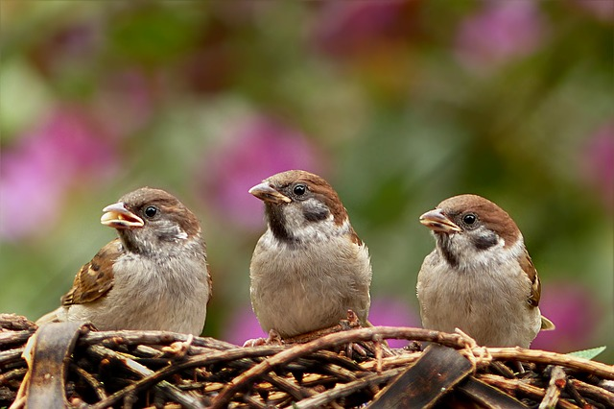
De var en fin kameratgjeng
Si ordet høyt

Slide 8
Se-song-åp-ning
Sesong-åpning
Sesongåpning

Slide 9

Det var sesongåpning i eliteserien
Si ordet høyt

Slide 10
Gjen-nom-tenkt
Gjennom-tenkt
Gjennomtenkt

Slide 11
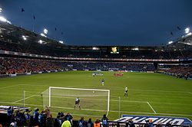
Det var lite gjennomtenkt
Si ordet høyt

Slide 12
Som-mer-stengt
Sommer-stengt
Sommerstengt

Slide 13

Skianlegget har sommerstengt
Si ordet høyt

Slide 14
En-gangs-be-stikk
Engangs-bestikk
Engangsbestikk

Slide 15
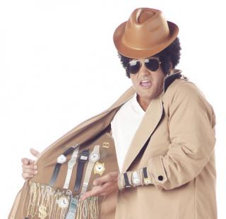
På turen brukte de engangsbestikk
Si ordet høyt

Slide 16
Søp-pel-dunk
Søppel-dunk
Søppeldunk

Slide 17

De kastet posen i en søppeldunk
Si ordet høyt

Slide 18
Do-ping-mis-tenkt
Doping-mistenkt
Dopingmistenkt

Slide 19

Idrettsstjernen var dopingmistenkt
Si ordet høyt

Slide 20
Tip-pe-ku-pong
Tippe-kupong
Tippekupong

Slide 21
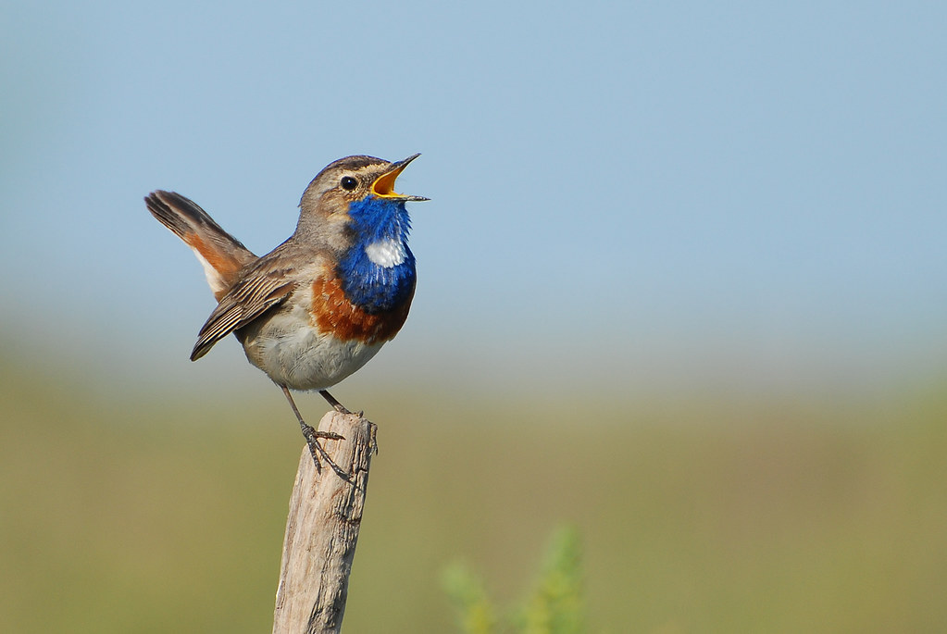
Han leverte inn en tippekupong
Si ordet høyt

